Slide 1
Проект в старшей группе
«Покормите птиц зимой»
Автор проекта воспитатель
старшей группы «Белочка»
Боргоякова И.М

Slide 2
Так и живут бок о бок птицы и люди,
Часто не обращая внимания друг на друга,
Иногда ссорясь, иногда радуясь друг другу,
Как члены одной большой семьи.
Кто из них кому больше нужен –
Человек птицам или птицы человеку?
Но выживет ли человек,
если на Земле не останется птиц?
(Э.Н. Голованова)

Slide 3
Тип проекта: творческо-информационный
Вид проекта : групповой.
Продолжительность: краткосрочный
Возраст: 5-7 лет.
Участники: воспитатели, дети, родители.
Сроки проекта с 16.01.2023 – 28.01.2023 г
Интеграция образовательных областей: Познавательное развитие, социально- коммуникативное, речевое развитие, художественно- эстетическое развитие, физическое развитие.

Slide 4
Актуальность.
В современных условиях проблема экологического воспитания дошкольников имеет актуальное значение. Именно в период дошкольного детства происходит становление личности, формирование начал экологической культуры. Экологическое воспитание-это воспитание нравственности, духовности. С одной стороны дети-дошкольники с интересом относятся к живой природе, а с другой стороны проявляют жестокость и равнодушие. Поэтому очень важно воспитывать у детей интерес и любовь к природе, учить беречь окружающий мир.
И начинать эту работу нужно с ближайшего к ребенку окружения. Большинство современных детей редко общаются с природой. Птицы окружают нас повсюду. Их значение в жизни человека и в природе очень велико.

Slide 5
Проблемы: недостаточные представления о жизни зимующих птиц у детей старшего дошкольного возраста.

Slide 6
Цель: сформировать общее представление дошкольников о зимующих птицах, их образе жизни, характерных признаках и связи с окружающей средой, роли человека в жизни птиц; воспитывать заботливое отношение к птицам, желание помогать им в трудных зимних условиях. Задачи •Закреплять знания детей о зимующих птицах (название, повадки и особенности поведения и др.) ; • Привлечь детей и родителей к помощи птицам в трудных зимних условиях. •Сформировать навыки у детей правильно подкармливать птиц; •Способствовать развитию познавательной и творческой активности, любознательности; •Расширять кругозор и обогащать словарный запас детей, развивать связную речь; •Создать условия для расширения представлений о птицах (пополнить развивающую предметно-пространственную среду по теме проекта). •Продолжать формировать правила поведения в природе;

Slide 7
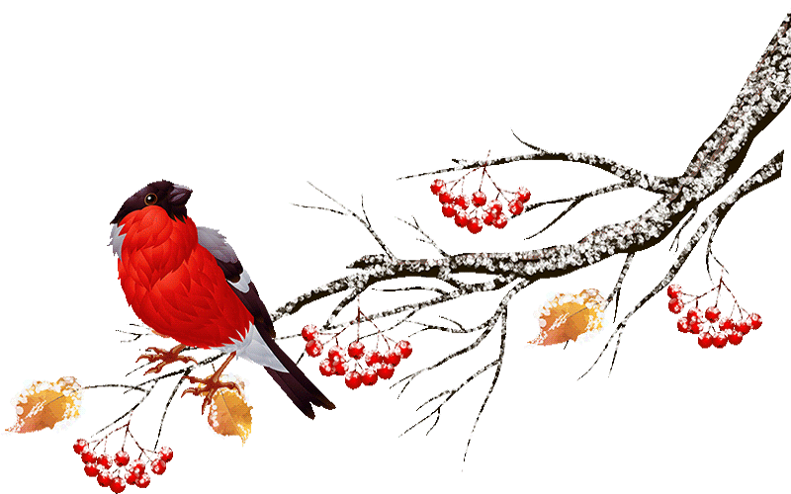
Проект состоит из 3-х этапов: подготовительный, основной, заключительный; На подготовительном этапе подбирала методическую литературу, провели анкетирование родителей по теме «Что вы знаете о зимующих птицах». Основной этап включает в себя непосредственно работу с детьми и родителями в разных видах деятельности.
На заключительном этапе проекта совместно с родителями и детьми организовали и открыли «Птичья столовая».

Slide 8
Схема реализации проекта
Подготовительный этап
1. Постановка и анализ проблемы.
2. Определение цели и задач.
3. Изучение и накопление материала.
4. Подбор художественной литературы, демонстрационного материала, дидактических и подвижных игр.
5. Анкетирование родителей «Что вы знаете о зимующих птицах»
Ожидаемые результаты реализации проекта :
- усвоение знаний детьми о зимующих птицах
- определение среды обитания;
- заинтересованность детей совместно с родителями в заботе о птицах, желание помогать им в зимний период (изготовление кормушек, подкормка птиц зимой);
- развитие у детей любознательности, творческих способностей, познавательной активности, коммуникативных навыков.

Slide 9
Беседа о птицах. (Зимой)
Беседа «Что мы знаем о птицах» способствовать у детей умения составлять рассказы о птицах, выделяя яркие отличительные признаки их внешнего вида и поведения; развитию сравнения по признакам, закрепленным в модели, умению использовать модель в качестве плана рассказа, освоению умений рассказывать последовательно, связно. Учить наблюдательности, заботливому отношению к птицам.

Slide 10
Подвижные игры:
«Птички в гнездышках»;
«Воробушки и автомобиль»;
«Кот и воробьи».
Пальчиковые игры
«Воробьи»; «Птичья кормушка»;
«Я зимой кормлю всех птиц»

Slide 11
Дидактические игры:
«Кто лишний»
«Раздели птиц на перелетных и зимующих»
«Составь картинку (разрезные)
«Угадай по описанию»;
«Угадай, кого не стало»;
Упражнять в беге, умении быстро находить свой домик.
учить двигаться врассыпную, не наталкиваясь друг на друга.
Закрепить умение находить, узнавать и расширить знания детей о птицах, называть зимующих птиц, развивать зрительную память, мышление; воспитывать любовь к природе.

Slide 12
Чтение художественной литературы
Чтение: Н. И. Сладков
«Синичкины кладовки»,
Л. Квитке «Смелые воробьи», М. Горький «Воробьишко», Ю. Казаков, «Жадный Чик и кот Васька»
Чтение стихотворения о птицах.
С. Маршак «Где обедал воробей?»;
Т. Евдошенко «Берегите птиц»;
А. Барто «Воробей».
Отгадывание загадок О зимующих птицах.

Slide 13
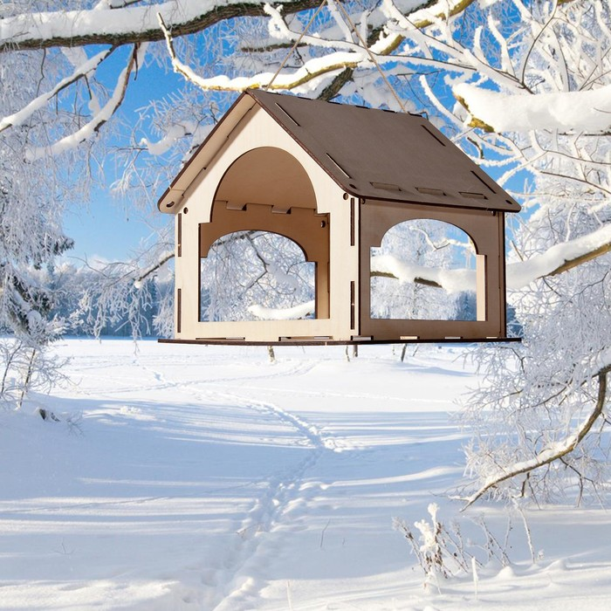
Работа с родителями.
Участие в конкурсе «Креативная кормушка»(изготовление кормушек для птиц);
Подкормка птиц во время прогулок.
Сбор корма для птиц.
Наблюдение за птицами вне детского сада. Оформление памятки в родительский уголок «Покормите птиц зимой»; участие в акции «Птичья столовая» Рекомендации родителям.
Заключительный этап. Акция «Птичья столовая»; выставка рисунков детей на тему «Мои пернатые друзья»

Slide 14
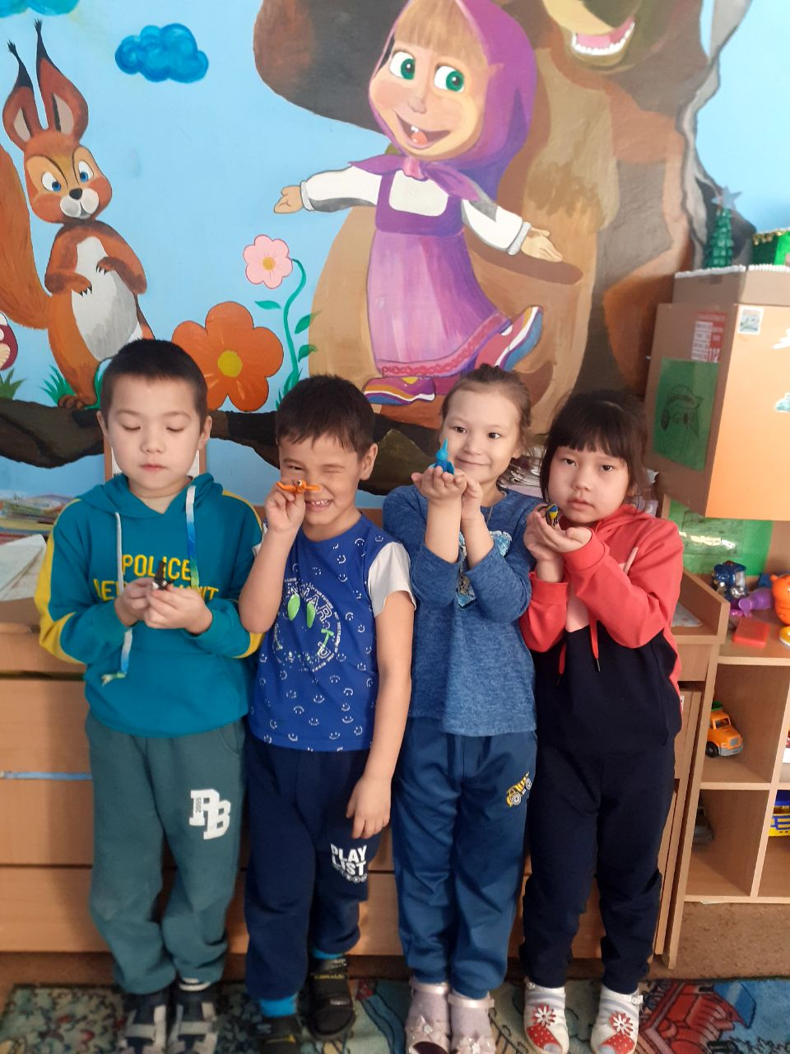
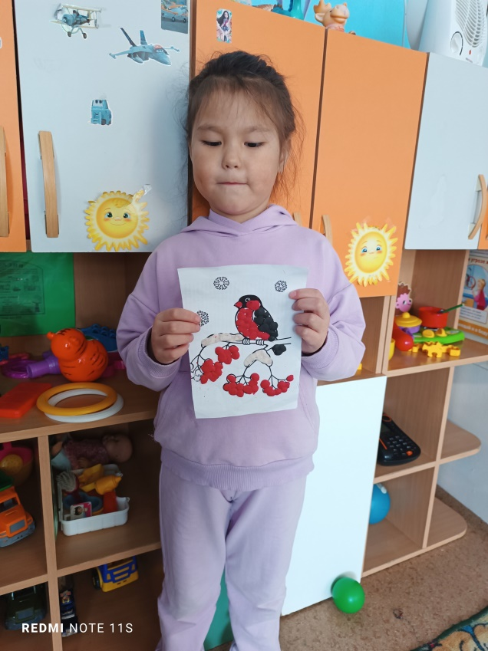
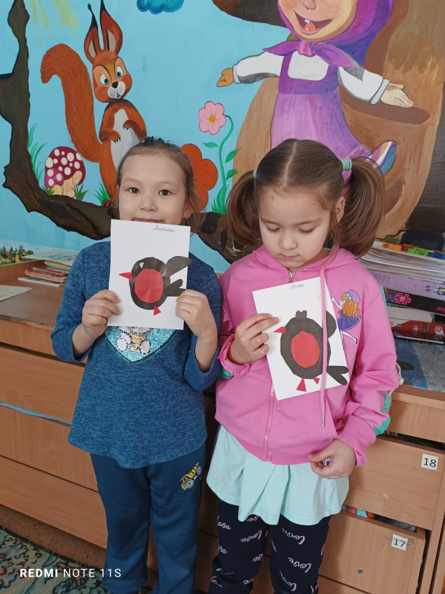
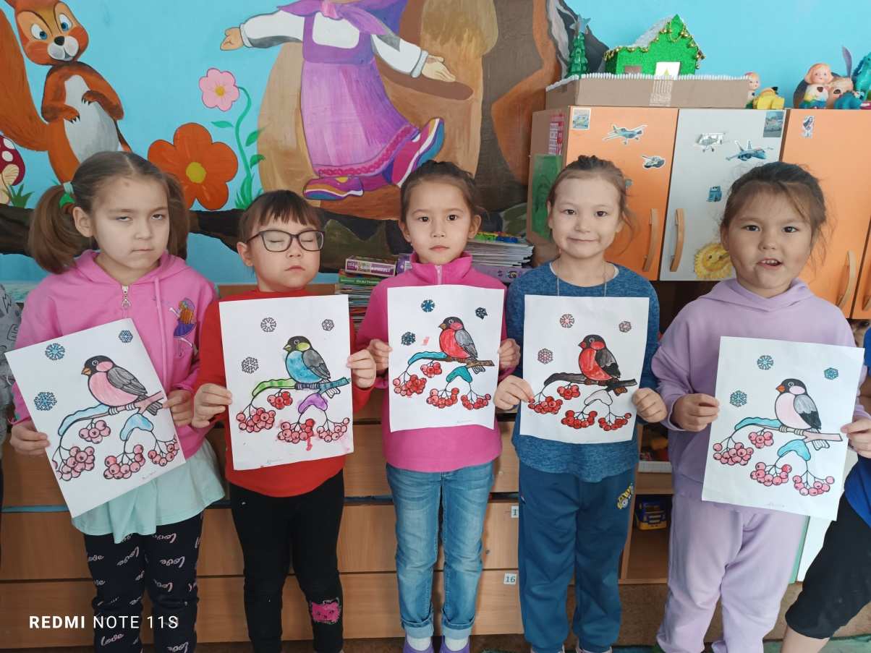
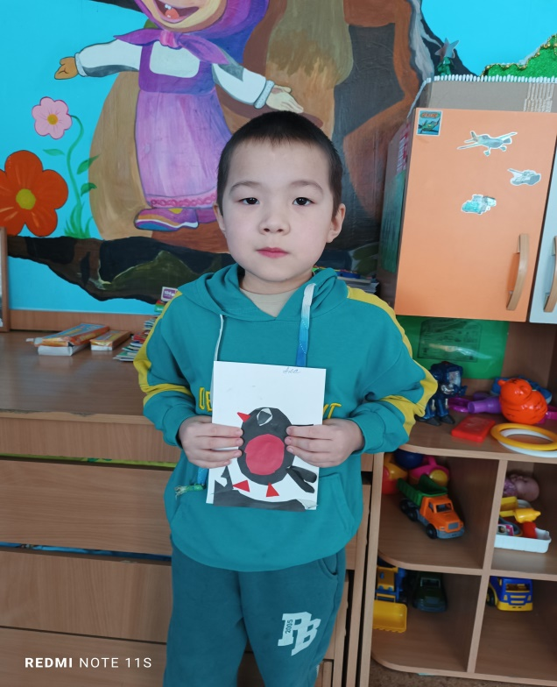

Slide 15
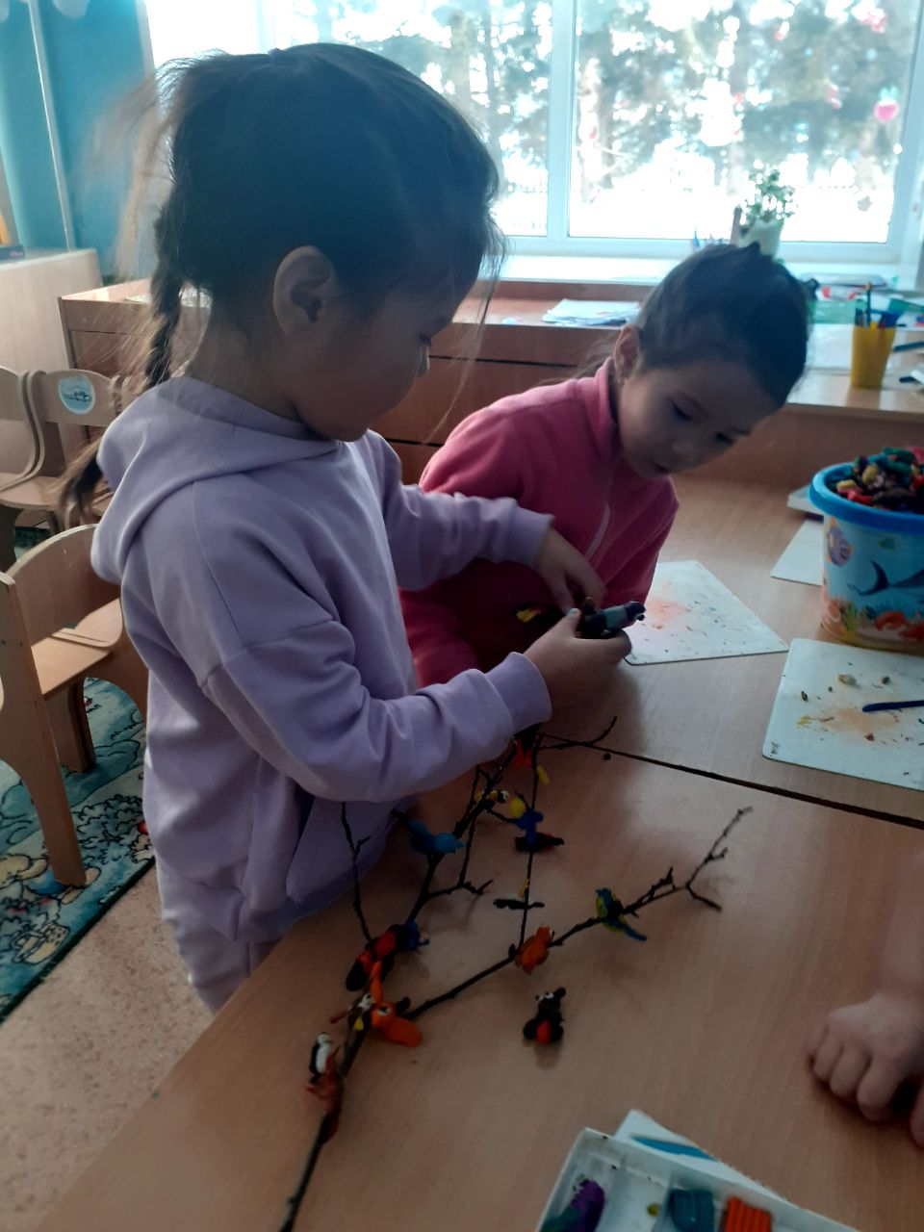
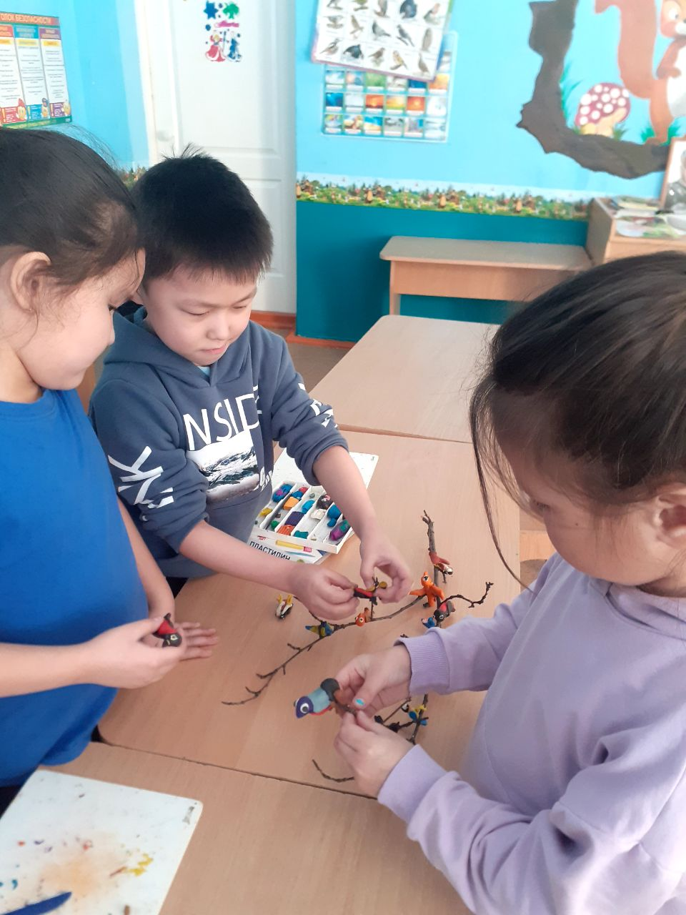
«Снегири на ветках»

Slide 16
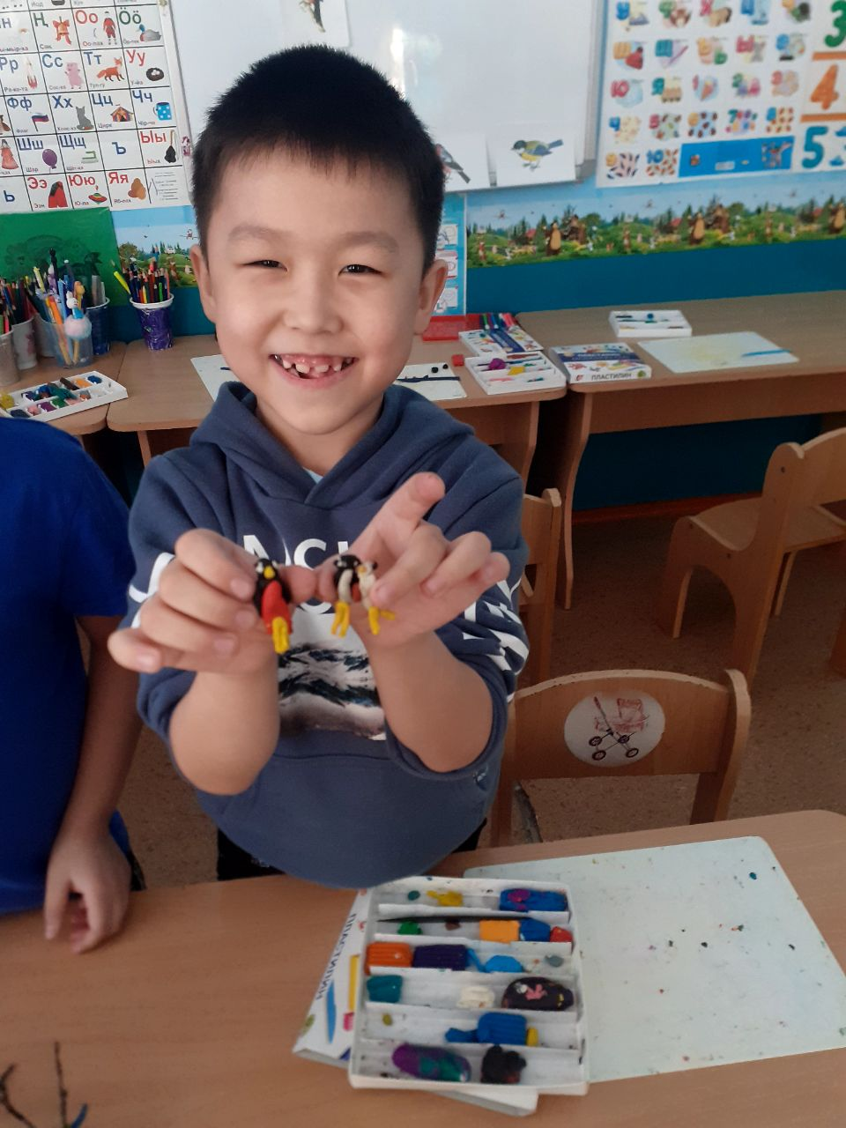
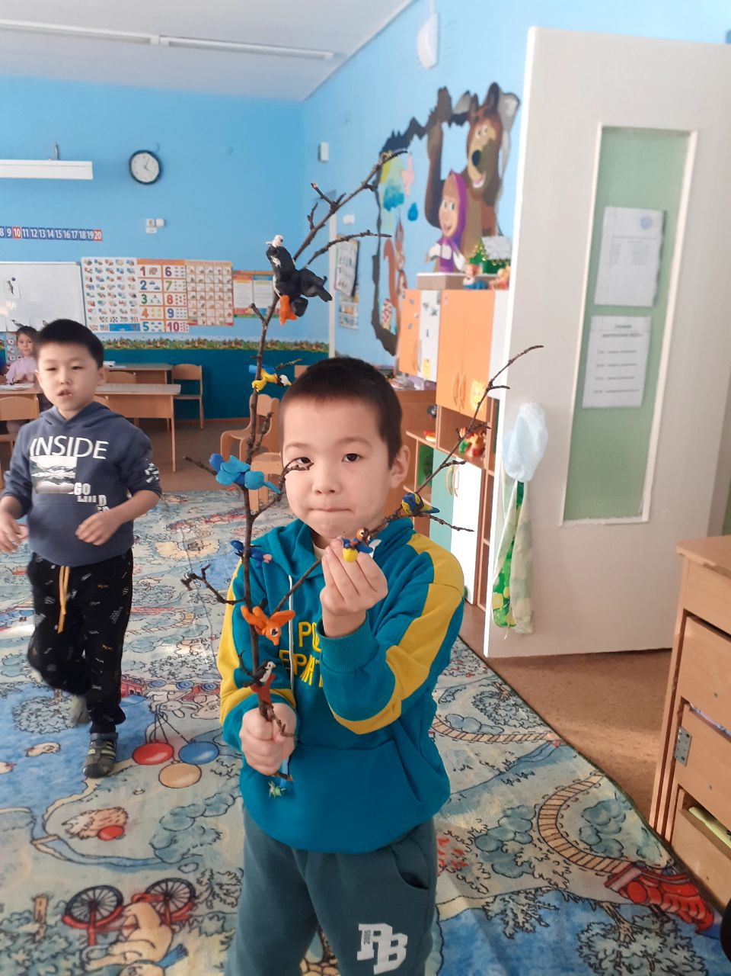

Slide 17
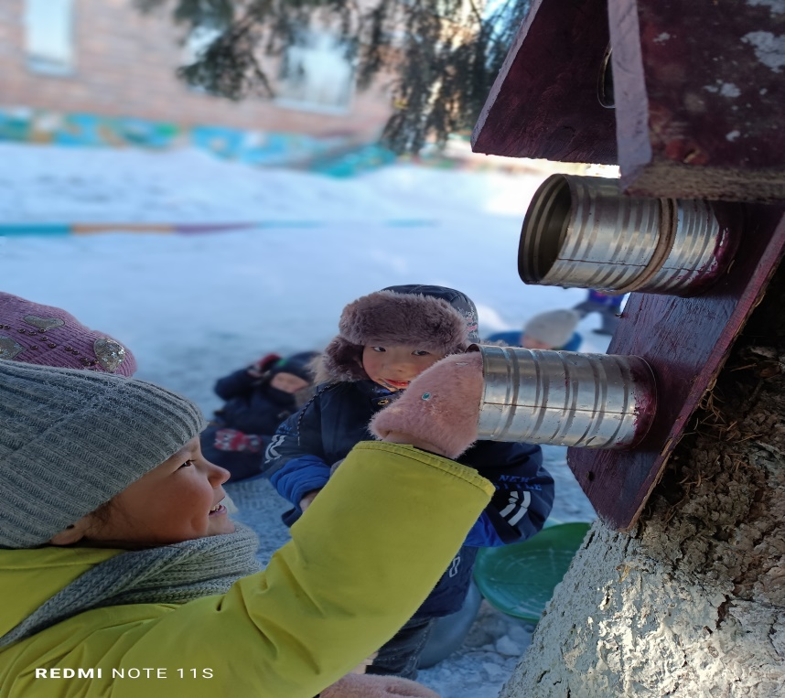
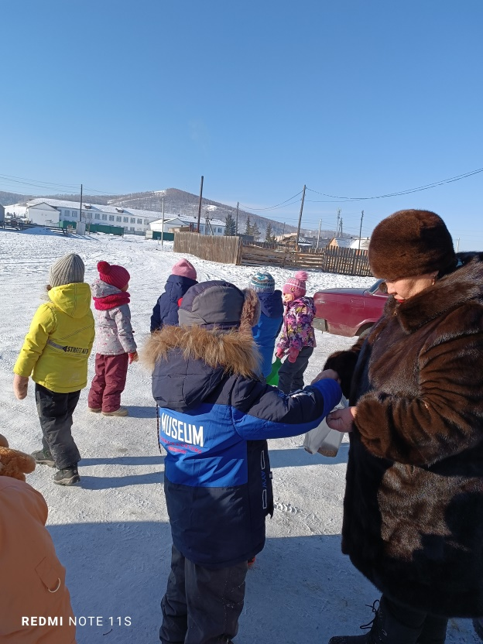
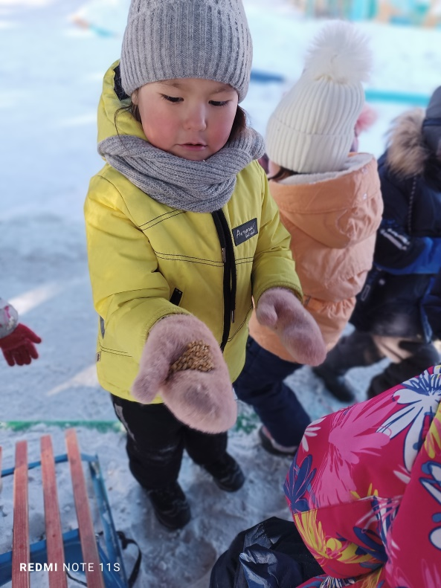
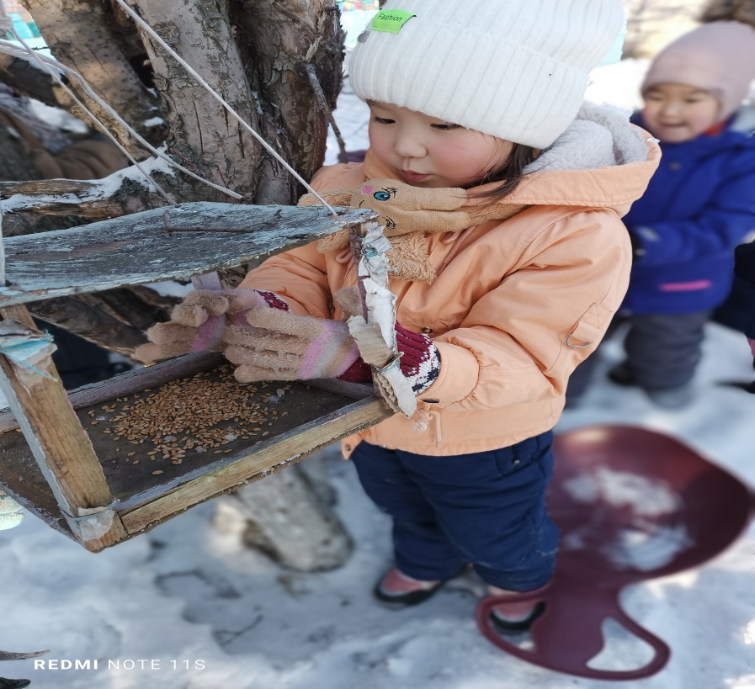
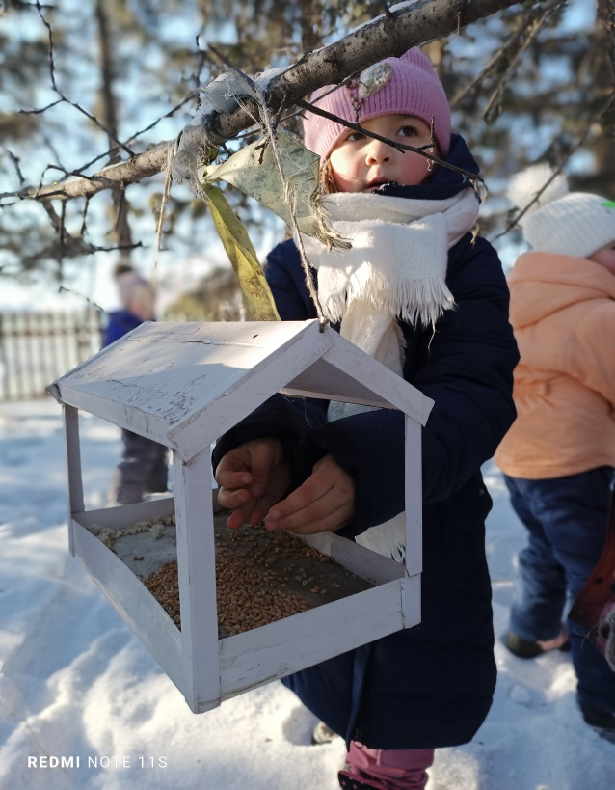
• Подкормка птиц во время прогулок.

Slide 18
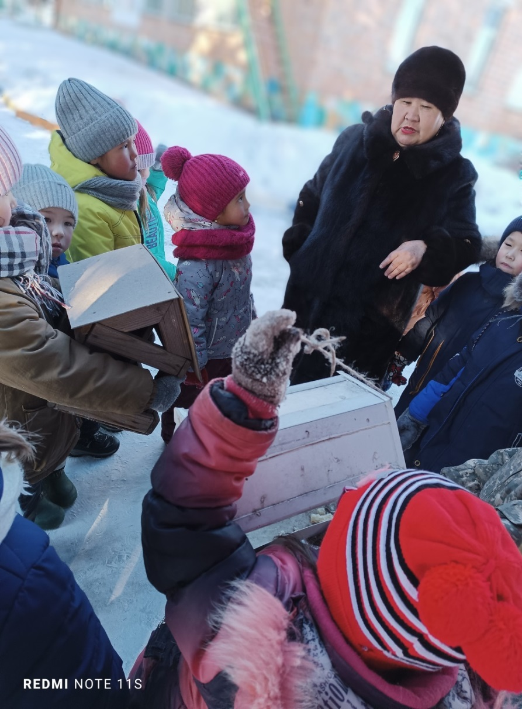
Беседа о птицах

